Slide 1
Тема урока: Кто открывал Америку.
Учебник стр.147- 150 прочитать.
Выбрать главную информацию для запоминания.
Учить, ответить на вопросы.

Slide 2
Перейдите по ссылке, посмотрите в интернете. запомни растения и животный мир Северной америки и Южной Америки
https://infourok.ru/urok-severnaya-amerika-klass-2258834.html
https://yandex.ru/video/preview/?filmId=2317610032379950663&reqid=1584472944221272-1676638395557395655500075-vla1-1785-V&text=презентация+южная+америка+4+класс

Slide 3
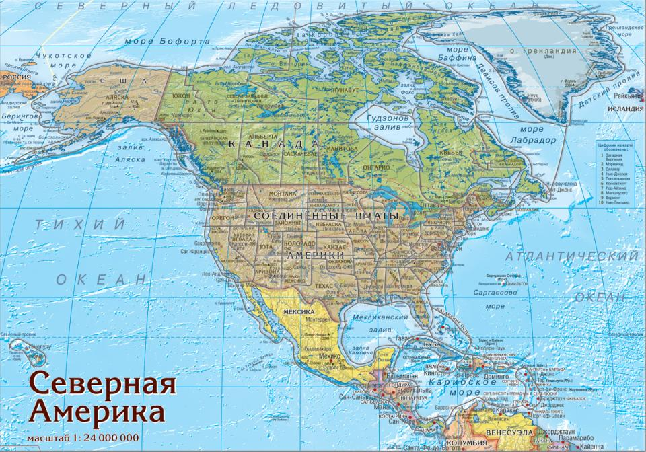

Slide 4
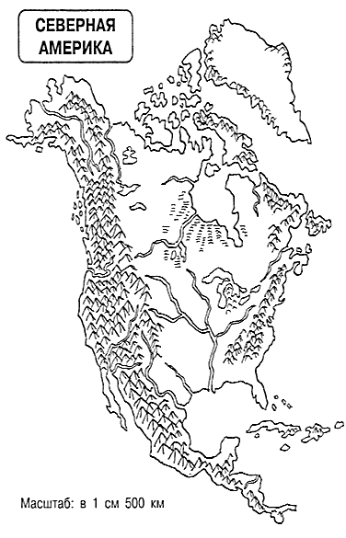
Карточка 1

Slide 5
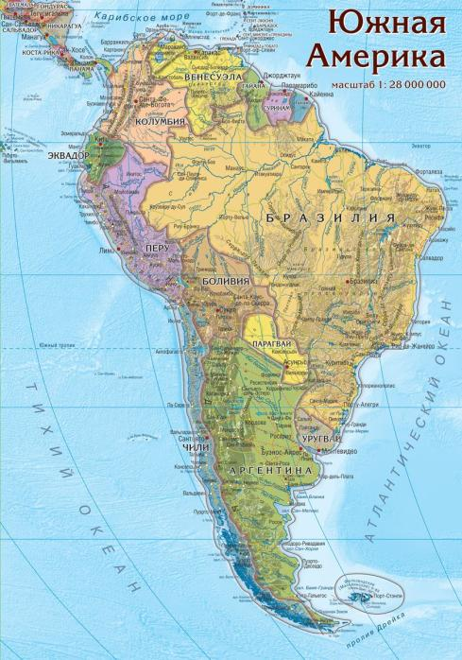

Slide 6
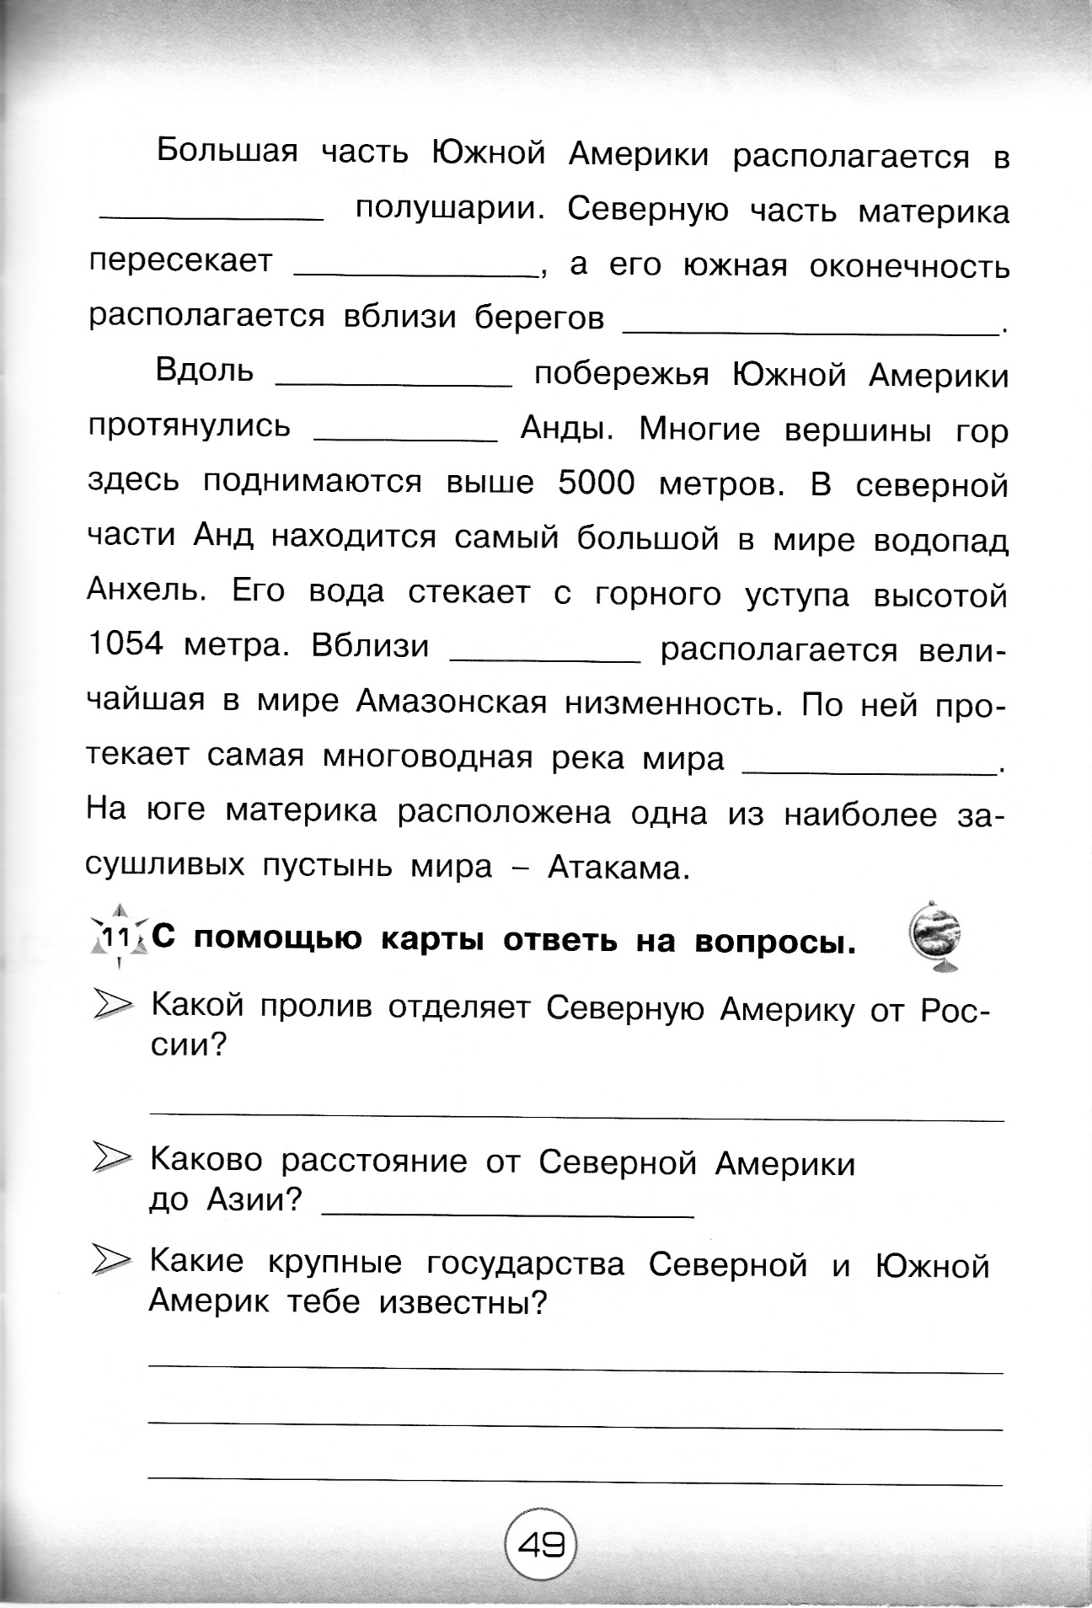
Карточка 2.

Slide 7
Домашнее задание:
Запомнить животный и растительный мир Северной Америки. Проект ( 1 лист А4)
Запомнить животный и растительный мир Южной Америки. Проект ( 1 лист А4)

